Slide 2
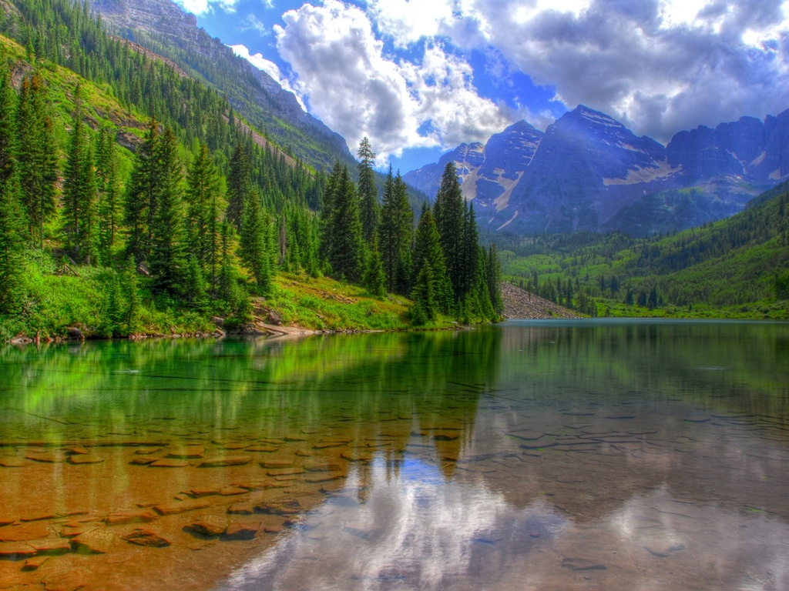
Берегите землю. Берегите Жаворонка в голубом зените, Бабочку на листьях повилики, На тропинках солнечные блики. На камнях играющего краба, Над пустыней тень от баобаба, Ястреба, парящего над полем, Ясный месяц над речным покоем, Ласточку, мелькающую в жите. Берегите землю! Берегите!

Slide 3
Категории видов Красной книги
Виды, численность которых резко сокращается
Восстанавливаемые и восстанавливающиеся
Мало изученные, неопределенные виды
Исчезнувшие
Находящиеся под угрозой исчезновения
Редкие

Slide 10
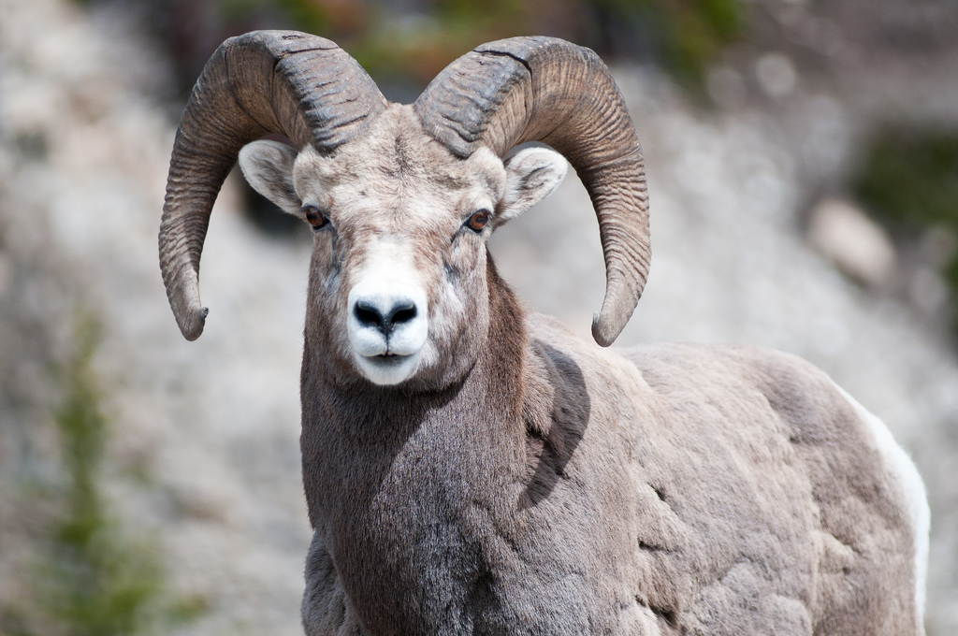
Снежный баран

Slide 11
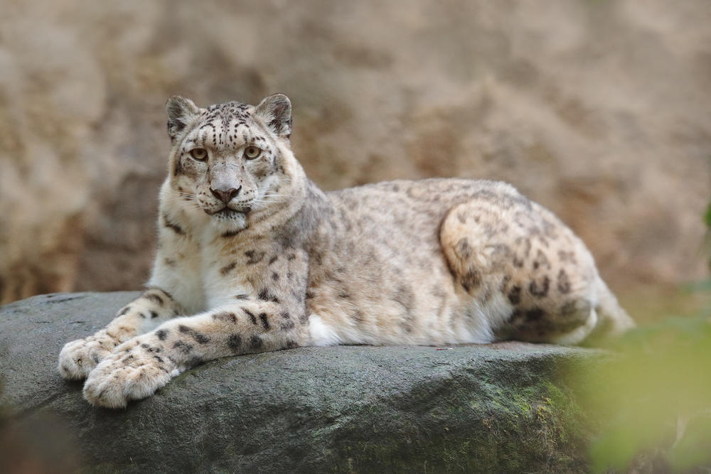
Снежный барс

Slide 12
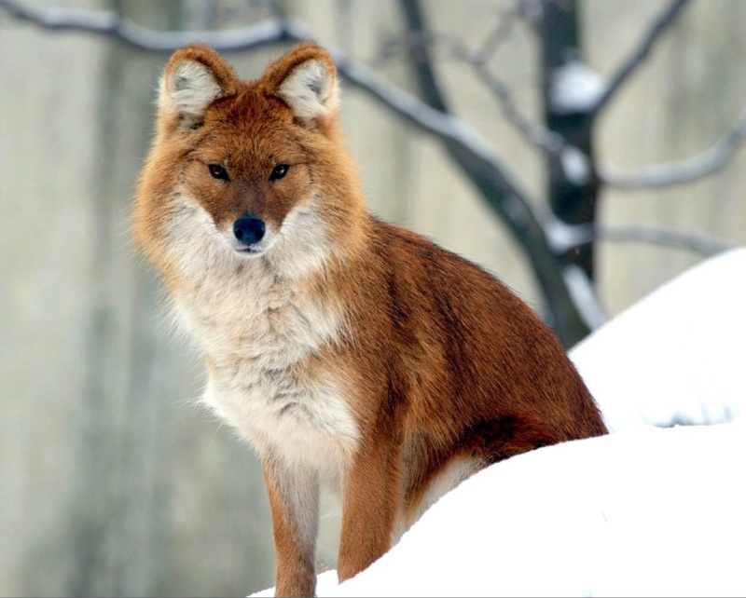
Красный волк

Slide 13
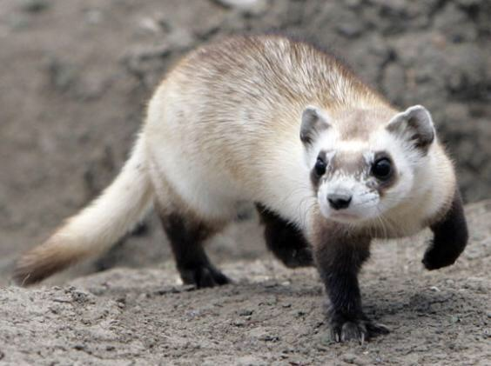
Светлый хорь

Slide 14
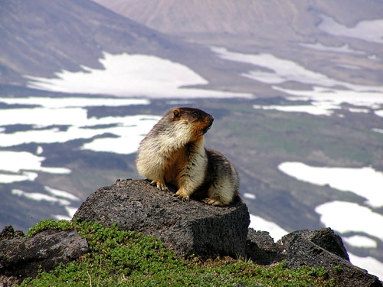
Черношапочный сурок

Slide 15
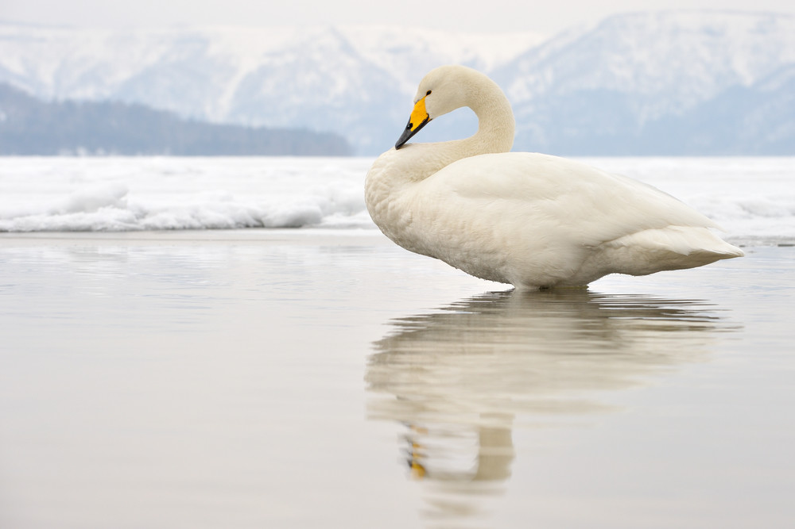
Лебедь-кликун

Slide 16
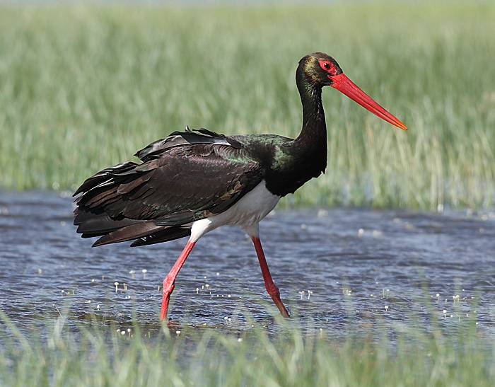
Черный журавль

Slide 18
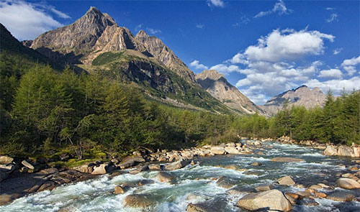
Витимский заповедник

Slide 19
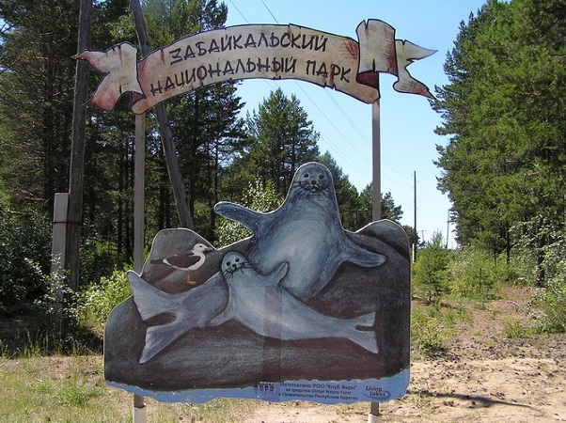

Slide 20
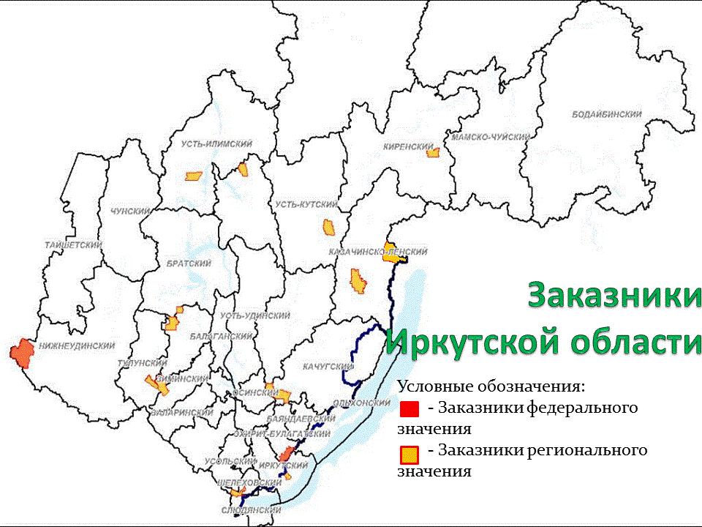

Slide 21
Я узнал..
Я запомнил…
Мне понравилось…
Мне было интересно…

